Slide 1
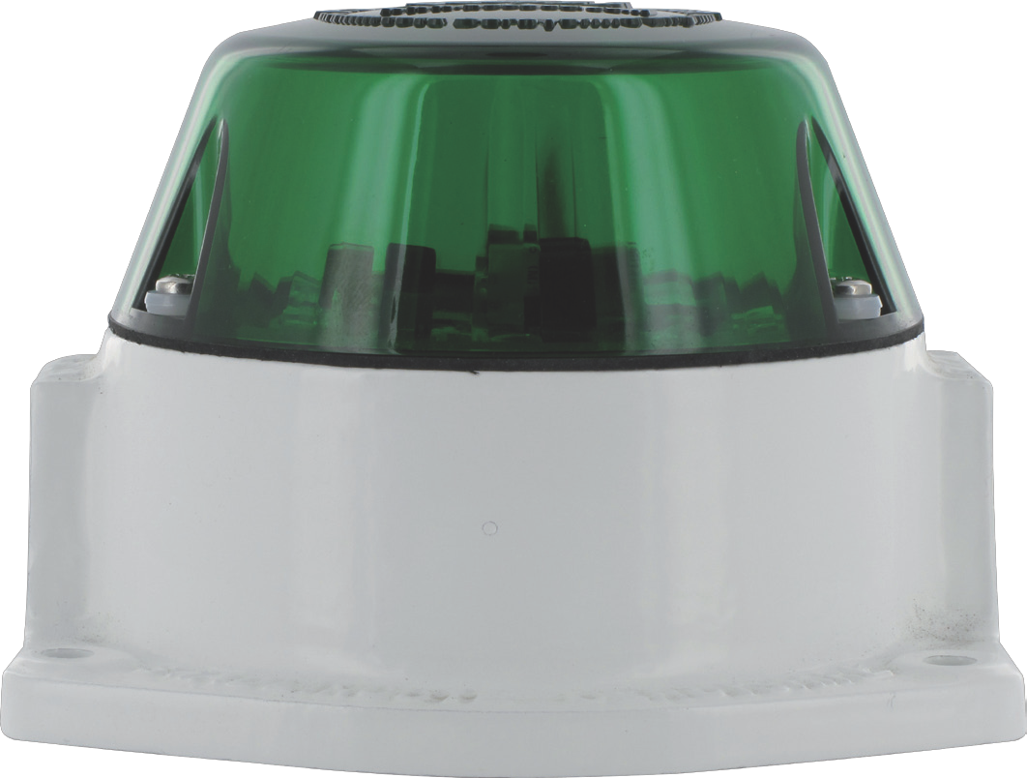
LED Beacons
Series S
Balizas intermitentes LED con opción fija
Serie S
95
45
BASE DE ALUMINIO FUNDIDO
150
ENTRADA DE CABLE M20
140
120
ENTRADA DE CABLE M20
90
4 ORIFICIOS 6.5Ø
Baliza PSS con varios modos de funcionamiento, destello simple, triple destello, quíntuple destello y luz fija. Interruptor DIP interno para seleccionar el modo de funcionamiento:
Modo
Estático
Destello Simple Destello Triple Destello Quíntuple
Ref
Estático SH
TH
QH
Descripción
La baliza funciona de forma continuada sin parpadear
Destello-Pausa
Destello-Destello-Destello-Pausa
Destello- Destello-Destello-Destello-Destello-Pausa
Está formada por un base de aluminio de gran robusted, y una lente de policarbonato. El circuito está fijado a la base con un acceso cómodo al bloque de terminales para su cableado, permitiendo una fácil fijación de las bases y el cableado durante la instalación.
 |  | PSS/DC/12-55/LED | PSS/UC/115-230/LED
Tensión Alimentación |  | 10-55Vdc | 115-230Vuc (ac o dc)
Tensión alim mínima |  | 10Vdc | 97Vuc
Tensión alim máxima |  | 55Vdc | 265Vuc
Consumo medio (Estático/SH/TH/QH) |  | 89/49/33/30 mA (@24Vdc) | 23/17/12/11 mA (@230Vac)
Consumo máximo (Estático/SH/TH/QH) |  | 89/112/110/107 mA (@24Vdc) | 182/194/168/182 mA (@230Vac)
Consumo nominal (Estático/SH/TH/QH) |  | 2.1/1.2/0.8/0.7 W(@24Vdc) | 2.2/1.3/1.0/0.9 W(@230Vac)
Frecuencia de destello | Ajustado en fábrica | 120 fpm (2Hz)
 |  | 0 fps - Estático/6fps - TH/5fps - QH
Intensidad Luminosa | Rojo (Estático/SH/TH/QH) | 52/28/19/23 Cd
 | Ámbar (Estático/SH/TH/QH) | 96/51/35/42 Cd
 | Verde (Estático/SH/TH/QH) | 46/24/17/20 Cd
 | Azul (Estático/SH/TH/QH) | 33/18/12/14 Cd
 | Transparente (Estático/SH/TH/QH) | 49/24/17/20 Cd
Ángulo máxima difusión |  | En el eje de la cara frontal
Rango del fusible recomendado |  | Externa-500mA TD
Clase de protección IEC |  | IP65
Rango temperatura de funcionamiento |  | -40 a +55 ºC
Peso neto del producto |  | 1.00kg | 1.01kg
SOVERIN CONTROL, S.L. Alameda Urquijo, 80 oficinas - 48013 – BILBAO (Vizcaya)
Tfno: +34 94 454 33 33 Fax: +34 94 454 50 77 E-mail: info@soverincontrol.com Pag web: www.soverincontrol.com

